Slide 1
Toán 2
Tập 1
Tuần 17
Bài 48: Ôn tập về phép cộng,
phép trừ trong phạm vi 100 – Tiết 2

Slide 2



KHỞI ĐỘNG

Slide 3



Em hãy nêu lại cách thực hiện đặt tính rồi tính cộng, trừ (có nhớ) trong phạm vi 100.

Slide 4

LUYỆN TẬP THỰC HÀNH

Slide 5








Tính:
4
50 + 10 + 40 =
100 – 80 + 70 =
  34 + 8 – 12 =
51 – 6 + 35 =
60
20
42
45

Slide 6
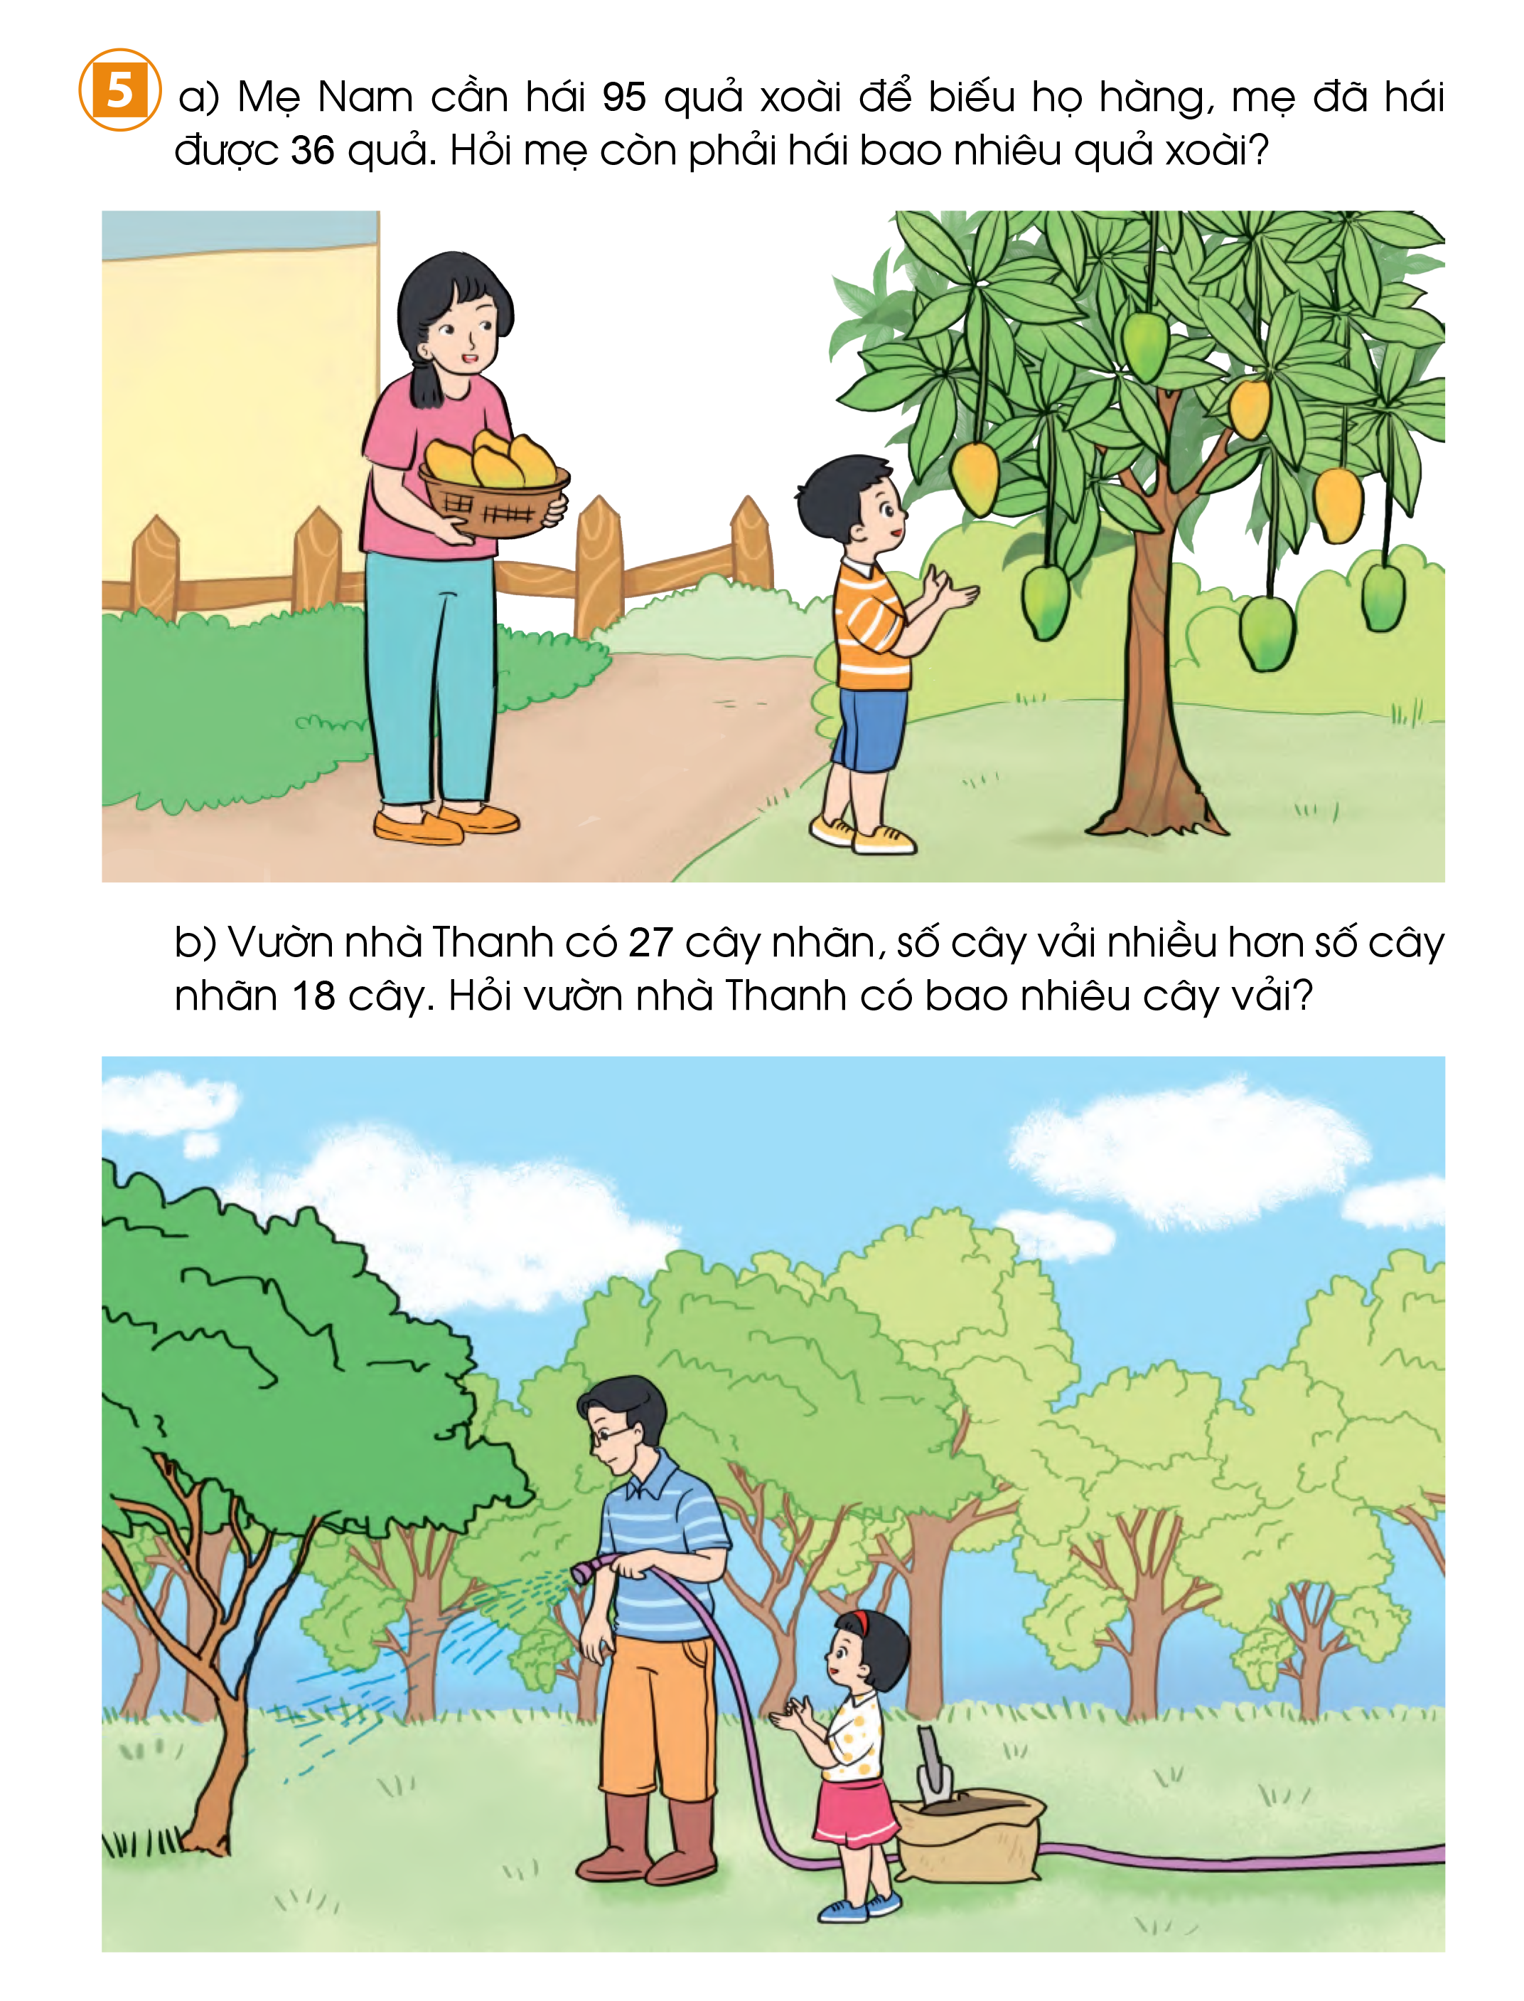

a. Mẹ Nam cần hái 95 quả xoài để biếu họ hàng, mẹ đã hái được 36 quả. Hỏi mẹ còn phải hái bao nhiêu quả xoài?
Tính
5
Cần hái: 95 quả xoài
Đã hái được: 36 quả xoài
Còn phải hái: quả xoài
?

Slide 7
a. Mẹ Nam cần hái 95 quả xoài để biếu họ hàng, mẹ đã hái được 36 quả. Hỏi mẹ còn phải hái bao nhiêu quả xoài?
Tính
5
Bài giải:
Mẹ còn phải hái số quả xoài là:
95 – 36 = 59 (quả)
Đáp số: 59 quả xoài

Slide 8
b. Vườn nhà Thanh có 27 cây nhãn, số cây vải nhiều hơn số cây nhãn 18 cây. Hỏi vườn nhà Thanh có bao nhiêu cây vải?
Tính
5
Nhãn có: : 27 cây
Vải có nhiều hơn nhãn: 18 cây
Vải có: : cây
?

Slide 9
b. Vườn nhà Thanh có 27 cây nhãn, số cây vải nhiều hơn số cây nhãn 18 cây. Hỏi vườn nhà Thanh có bao nhiêu cây vải?
Tính
5
Bài giải:
Vườn nhà Thanh có số cây vải là:
27 + 18 = 45 (cây)
Đáp số: 45 cây vải

Slide 10






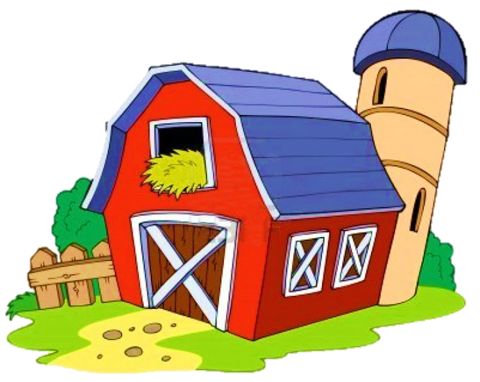



CHÓ
CHĂN CỪU
Hướng dẫn
- Mỗi con cừu tương ứng với 1 câu hỏi.
- GV click vào từng con cừu để hiển thị câu hỏi tương ứng.
- Click vào ô đáp án để chọn đáp án đúng.
- Sau khi chọn đáp án đúng, GV click vào mũi tên "Quay về" để về màn hình chọn cừu.
- Click vào con sói để chú chó chăn cừu xuất hiện và đuổi sói đi
- Click vào chú cừu tiếp theo để tiếp tục trò chơi.

Slide 11








CHÓ
CHĂN CỪU

Slide 12



Câu 1: 57 – 8 = ?
A. 41
B. 51
C. 48
D. 49

Slide 13
Câu 2: 88 + 12 = ?
A. 100
B. 90
C. 96
D. 76

Slide 14
Câu 3: 29 + 5 + 20 = ?
A. 34
B. 54
C. 44
D. 59

Slide 15
Câu 4: Điền dấu thích hợp
45 + 25 … 45 + 52
A. =
B. >
C. <

Slide 16
Câu 5: Điền dấu thích hợp
60 – 25 …. 70 - 25
A. <
B. =
C. >

Slide 17


Em hãy chia sẻ những việc
đã thực hiện được trong bài học hôm nay.

Slide 18

DẶN DÒ

Slide 19

Notes:
https://www.youtube.com/@hoc1biet10

Slide 20


